Slide 1
GOVERNO DO ESTADO DE SÃO PAULO
SECRETARIA DE ESTADO DA SAÚDE
PROJETO DE FORTALECIMENTO DA GESTÃO ESTADUAL DA SAÚDE DE SÃO PAULO
Oficina – Linha de Cuidado em Saúde Mental
23 e 24/03/2015

Slide 2
BANCO INTERAMERICANO DE DESENVOLVIMENTO (BID)
Fundado em 1959, com o objetivo de financiar projetos voltados ao desenvolvimento econômico, social e institucional, com vistas à redução da pobreza, promoção da equidade e integração regional, atuando sobretudo nos países da América Latina e Caribe.
Constituído por 48 países.
O Brasil está entre os membros fundadores do BID. Desde 1961, o Banco aprovou cerca de US$ 40 Bilhões em empréstimos, que ajudaram a financiar projetos que somam mais de US$ 110 Bilhões.
A construção do projeto é formulada conjuntamente pelo órgão solicitante e os analistas do BID, com base num encadeamento vertical de:
IDENTIFICAÇÃO DO PROBLEMA
AÇÃO PROPOSTA
MONITORAMENTO DE RESULTADOS

Slide 3
Nome do Projeto: Fortalecimento da Gestão Estadual da Saúde do Estado de São Paulo
Número do Projeto: BR-L1376 Contrato de Empréstimo nº: 3051/OC-BR
Mutuário: Estado de São Paulo
Garantidor: República Federativa do Brasil
Executor: Secretaria de Estado da Saúde de São Paulo
Base Legal: Lei nº 14.807, de 25 de Junho de 2012
Financiamento:

Slide 4
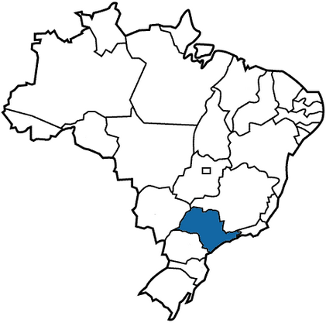
CARACTERÍSTICAS GERAIS DO ESTADO DE SÃO PAULO
Área: 248 mil Km ²
População: 42,3 Milhões de Habitantes (22% da População do País)
PIB 2010: R$ 1,247 trilhões (33% do PIB brasileiro)
Índice de Desenvolvimento Humano (IDH): 0,833 (3º Maior IDH do País)
Expectativa de Vida ao Nascer: 74,8 anos (70,7 para Homens e 79 para Mulheres)

Slide 5
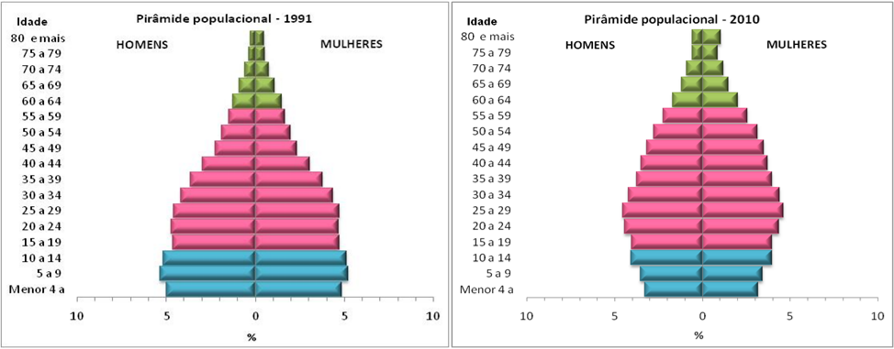
ASPECTOS DEMOGRÁFICOS - ESTADO DE SÃO PAULO

Slide 6
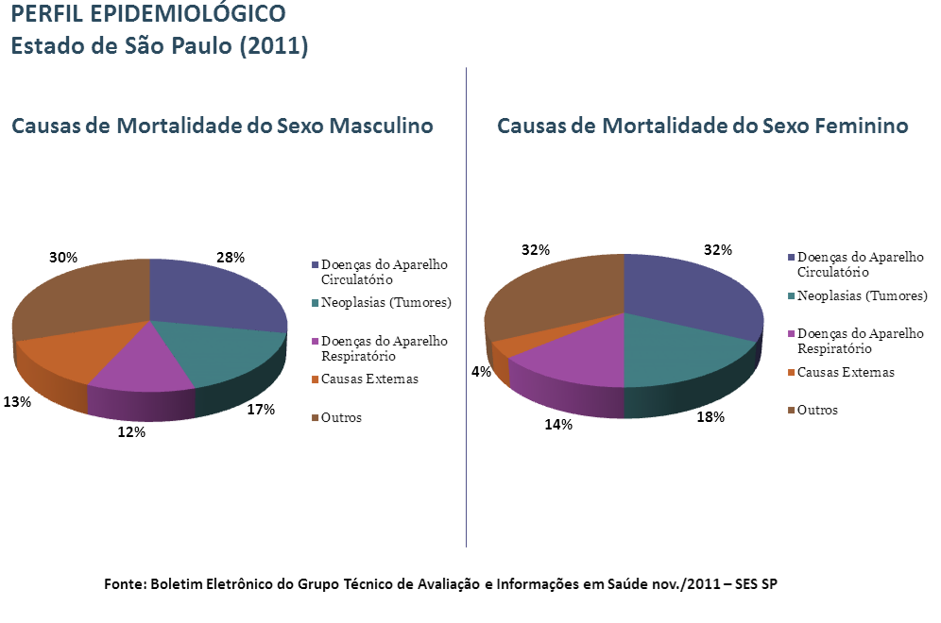
NOVO PANORAMA DA SAÚDE
Transtornos Mentais:
Entre 2000 e 2011 houve crescimento de 600% no número de atendimentos realizados pelo SUS-SP por queixas vinculadas à Saúde Mental;
Epidemia do Crack;
Alcoolismo.
Causas Externas:
Seguindo a média nacional, homicídios, acidentes de trânsito e acidentes de trabalho são causadores de 9% das mortes no Estado de São Paulo.

Slide 7
NOVO PANORAMA DA SAÚDE
Envelhecimento da População
Predomínio de Doenças Crônicas
Dependência Química
Causas Externas
NOVOS PERFIS EPIDEMIOLÓGICOS

Slide 8
CONTROLE DAS DOENÇAS CRÔNICAS NÃO TRANSMISSÍVEIS (DCNT)
CONTROLE DAS DCNT
Promoção de Saúde
Redução de Fatores de Risco
Fortalecimento da APS
Integração dos Serviços

Slide 9
NOVO PANORAMA DA SAÚDE
* Organização Mundial da Saúde (OMS)
1º
Hipertensão
2º
Tabagismo
Cinco Causas de Redução da Expectativa de Vida*
3º
Sedentarismo
4º
Diabetes
5º
Abuso de Psicoativos

Slide 10
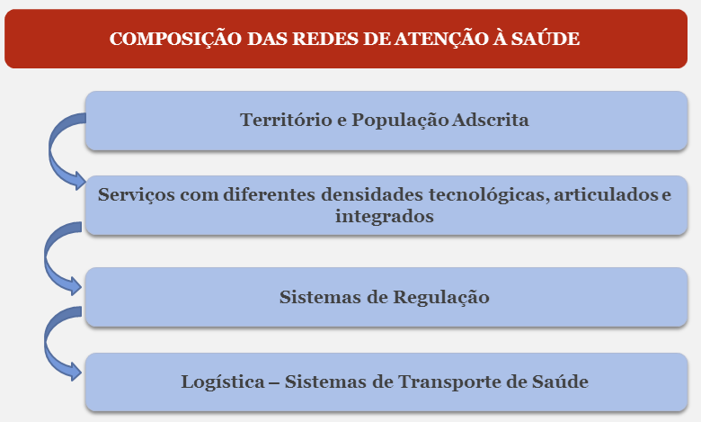
REDES REGIONAIS DE ATENÇÃO À SAÚDE (RRAS)
DEFINIÇÃO:
Uma RRAS é um território definido por um arranjo organizativo de ações e serviços de saúde, de diferentes densidades tecnológicas que, integradas por meio de um sistema de apoio técnico, logístico e de gestão, buscam garantir a continuidade da atenção à saúde de uma determinada população.

Slide 11
REDES REGIONAIS DE ATENÇÃO À SAÚDE (RRAS)
ESTADO DE SÃO PAULO
RRAS I
REGIÃO DE SAÚDE A
REGIÃO DE SAÚDE B
M1
M2
M1
M2
M3
M3
M4
REGIÃO DE SAÚDE C
M1
M2
M3
RRAS II
RRAS III
RRAS n

Slide 12
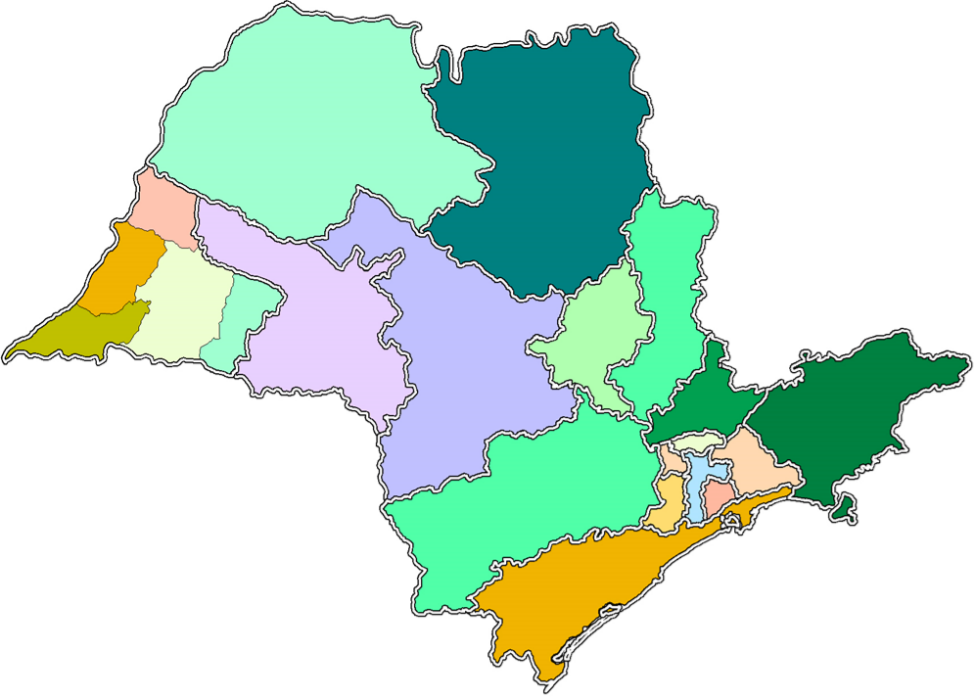
REDES REGIONAIS DE ATENÇÃO À SAÚDE (RRAS)
RRAS 12
RRAS 13
RRAS 15
RRAS 11
RRAS 03
RRAS 10
RRAS 09
RRAS 14
RRAS 16
RRAS 05
RRAS 17
RRAS 08
RRAS 02
RRAS 06
RRAS 07
RRAS 04
RRAS 01

Slide 13
DESAFIOS DO SISTEMA ÚNICO DE SAÚDE (SUS-SP)
Fragmentação do Sistema e dos Serviços de Saúde
Baixo Desempenho do Sistema:
Dificuldade de Acesso;
Baixa Qualidade Técnica dos Serviços;
Falta de racionalidade na destinação de recursos;
Aumento do custo de produção;
Baixa satisfação da população.
Financiamento Insuficiente, Falta de Qualificação dos RH e pressão sistêmica decorrente da Tripla Carga de Doenças e do acelerado Envelhecimento Populacional

Slide 14
NOVO MODELO ORGANIZACIONAL SUS-SP
Informatização de Todos os Pontos de Atenção do SUS, nas regiões do Projeto
Organizar a Regulação Local
Fortalecer a Atenção Básica como Ordenadora do Sistema
Fortalecer os Departamentos Regionais de Saúde
Implantação de Protocolos Clínicos
Capacitação dos Profissionais
Novo Modelo Organizacional

Slide 15
FORTALECIMENTO DA ATENÇÃO BÁSICA
Atenção Básica – Ordenadora do Cuidado nas RAS
BASE DO SISTEMA DE SAÚDE
RESOLUTIVA
ORGANIZADORA DA REDE
ORDENADORA DO CUIDADO

Slide 16
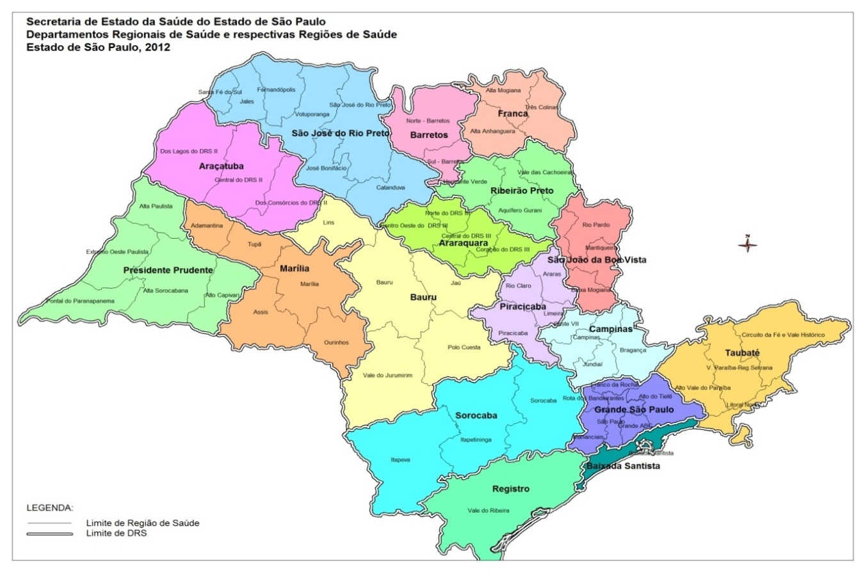
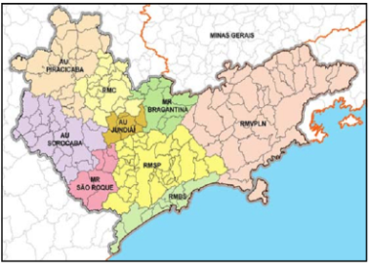
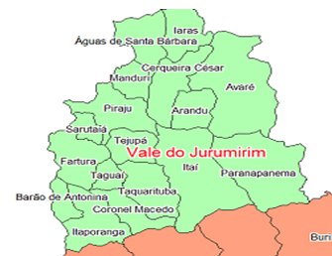
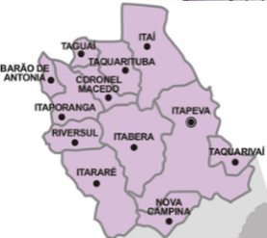
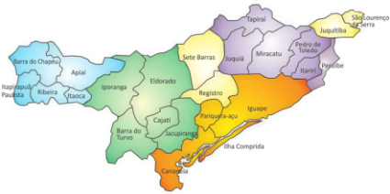
PROJETO DE FORTALECIMENTO DA GESTÃO ESTADUAL DA SAÚDE
RMC
VALE DO JURUMIRIM
LITORAL NORTE
ITAPEVA
VALE DO RIBEIRA

Slide 17
PROJETO DE FORTALECIMENTO DA GESTÃO ESTADUAL DA SAÚDE
1A
US$ 52 Milhões
Componente 01: Instrumentos de Melhoria da Gestão de Redes do SUS-SP
1B
2A
US$ 306 Milhões
Componente 02:
Estruturação das Redes Regionais de Atenção à Saúde
2B
3A
US$ 22 Milhões
Componente 03: Gerenciamento, Monitoramento, Avaliação do Projeto
3B

Slide 18
PROJETO DE FORTALECIMENTO DA GESTÃO ESTADUAL DA SAÚDE
COMPONENTE 01
Subcomponente 1 A: Fortalecer a atuação da SES-SP em seu papel de autoridade sanitária estadual
Criação de núcleo estratégico de gestão
Desenvolvimento de plano de fortalecimento institucional da SES
Estudos de governança e governabilidade para a gestão de redes
Elaboração de estratégia de capacitação permanente
Expansão e fortalecimento das centrais de regulação
Desenvolvimento de pactos regionais de gestão da saúde
Desenho e implantação de sistema integrado de informação
Implementação de sistema de gestão de farmácia

Slide 19
PROJETO DE FORTALECIMENTO DA GESTÃO ESTADUAL DA SAÚDE
COMPONENTE 01
Subcomponente 1 B: Fortalecimento do modelo de atenção em redes regionais de saúde
Linhas de Cuidado
Capacitação para Linhas de Cuidado e gestão integrada de redes
Mapa de competências e certificação dos profissionais da APS
Informatização e integração dos serviços em redes regionais
Criação dos núcleos estratégicos nos Departamentos Regionais
Planejamento de Transporte Sanitário

Slide 20
PROJETO DE FORTALECIMENTO DA GESTÃO ESTADUAL DA SAÚDE
COMPONENTE 02
Subcomponente 2A: Apoio à Estruturação das Redes nas Microrregiões do Vale do Ribeira, Vale do Jurumirim, Itapeva e Litoral Norte
Construção do Hospital Regional de Registro
Construção do Hospital Regional de Caraguatatuba
Construção de Unidades Básicas de Saúde (UBS)
Construção de Centros de Atenção Psicossocial (CAPS)
Reforma, Ampliação e Adequação de UBS e CAPS
Reforma dos Departamentos Regionais (DRS) de Registro, Sorocaba, Bauru e Taubaté
Construção de Ambulatório de Especialidades em Avaré
Implantação de Centrais de Regulação

Slide 21
PROJETO DE FORTALECIMENTO DA GESTÃO ESTADUAL DA SAÚDE
COMPONENTE 02
Subcomponente 2B: Apoio à Estruturação das Redes na Região Metropolitana de Campinas (RMC)
Construção de Unidades Básicas de Saúde (UBS)
Construção de Centros de Atenção Psicossocial (CAPS)
Reforma, Ampliação e Adequação de UBS
Reforma, Ampliação e Adequação de CAPS
Reforma do Departamento Regional (DRS) de Campinas

Slide 22
PROJETO DE FORTALECIMENTO DA GESTÃO ESTADUAL DA SAÚDE
COMPONENTE 02
TOTAL DE OBRAS
Total de Hospitais Regionais | 2
Total de Unidades Básicas de Saúde - Construção | 70
Total de Unidades Básicas de Saúde - Reforma | 54
Total Centros de Atenção Psicossocial - Construção | 10
Total Centros de Atenção Psicossocial - Reforma | 8
Total de Reformas de Departamentos Regionais | 5
Total de Ambulatórios de Especialidades | 1
Reforma Santa Casa de Avaré | 1
Reforma Santa Casa de Itapeva | 1
Reforma Santa Casa de Apiaí | 1
Total de Unidades (Reforma/Construção) | 153

Slide 23
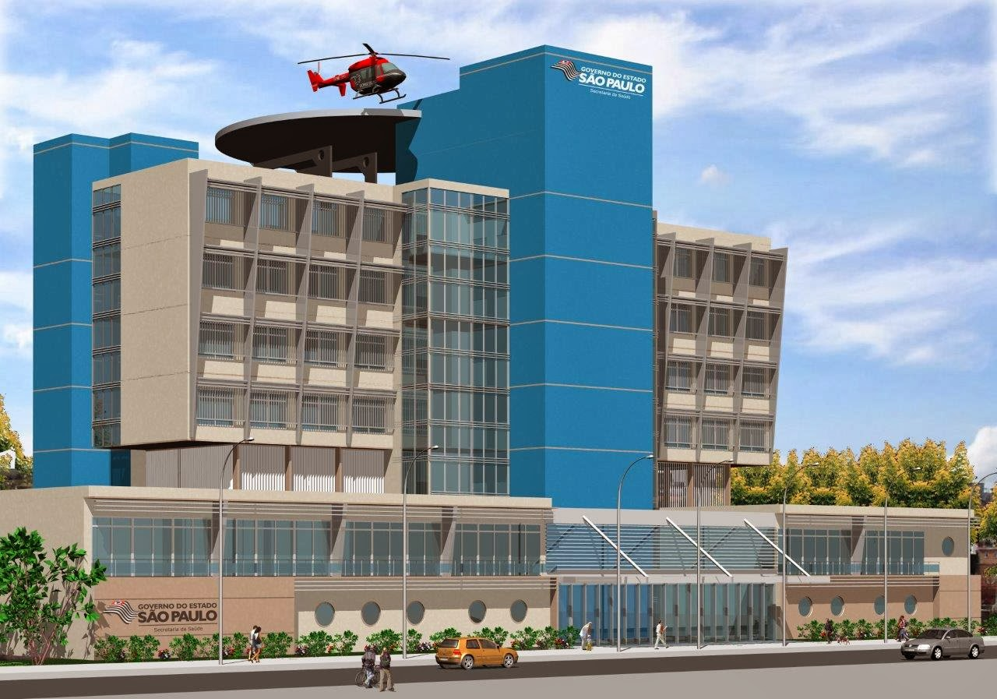
HOSPITAL REGIONAL ESTADUAL DE REGISTRO E CARAGUATATUBA

Slide 24
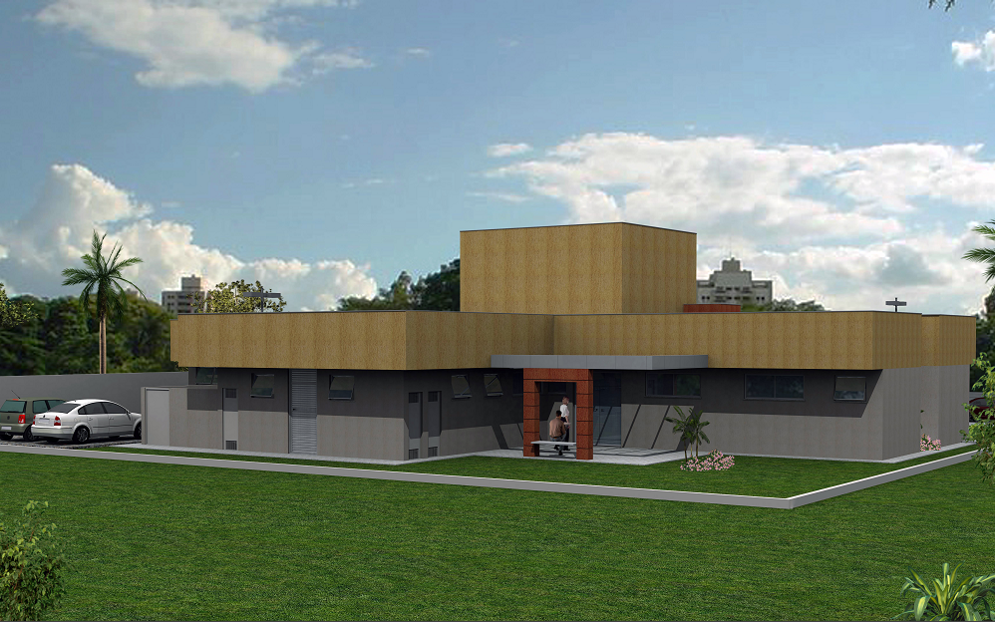
UNIDADES BÁSICAS DE SAÚDE (UBS)
UBS – MODELO 1

Slide 25
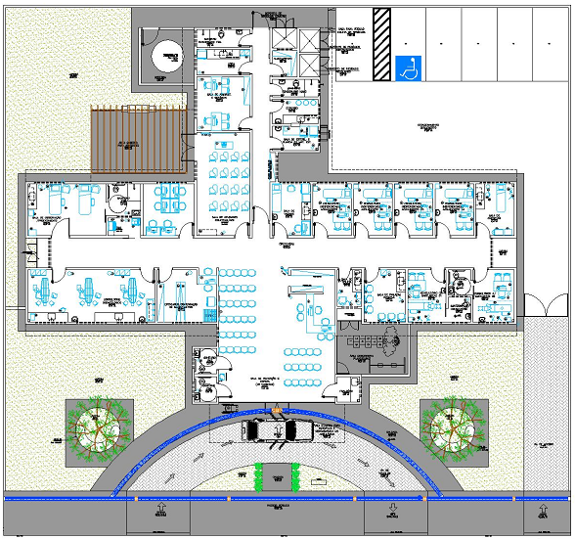
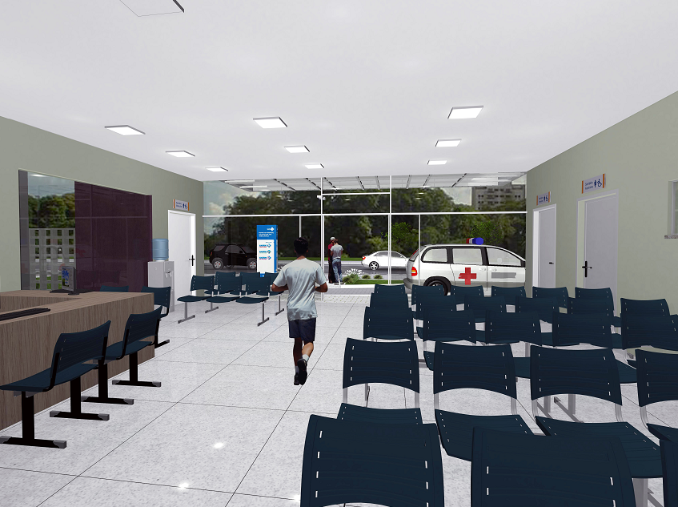
UNIDADES BÁSICAS DE SAÚDE (UBS)
UBS – MODELO 1

Slide 26
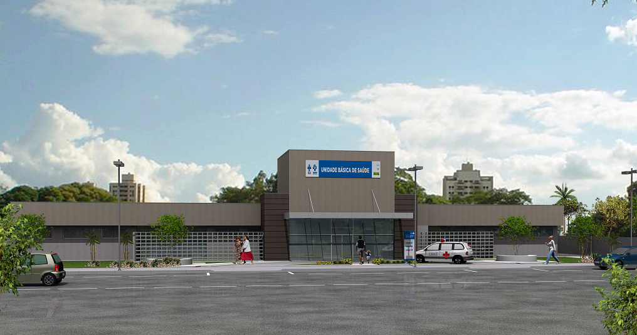
UNIDADES BÁSICAS DE SAÚDE (UBS)
UBS – MODELO 2

Slide 27
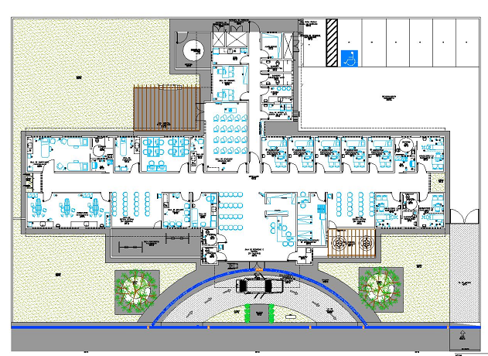
UNIDADES BÁSICAS DE SAÚDE (UBS)
UBS – MODELO 2

Slide 28
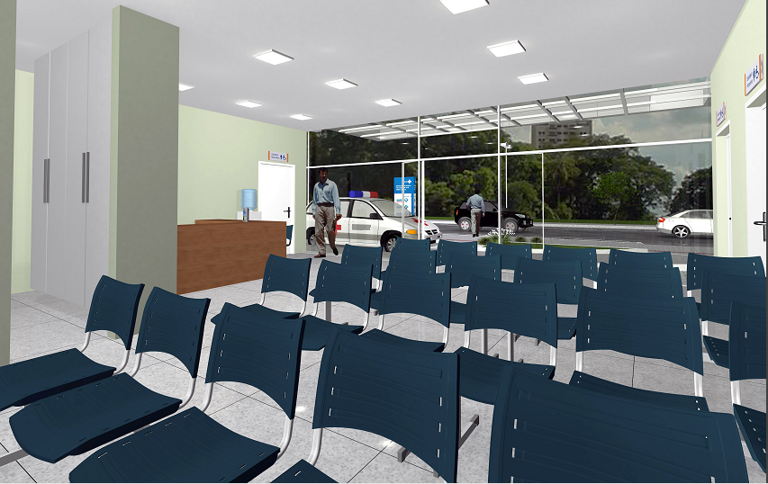
UNIDADES BÁSICAS DE SAÚDE (UBS)
UBS – MODELO 2

Slide 29
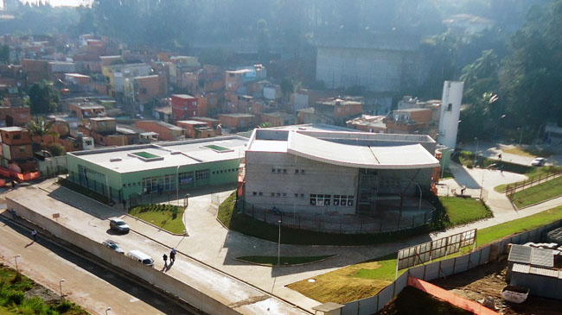
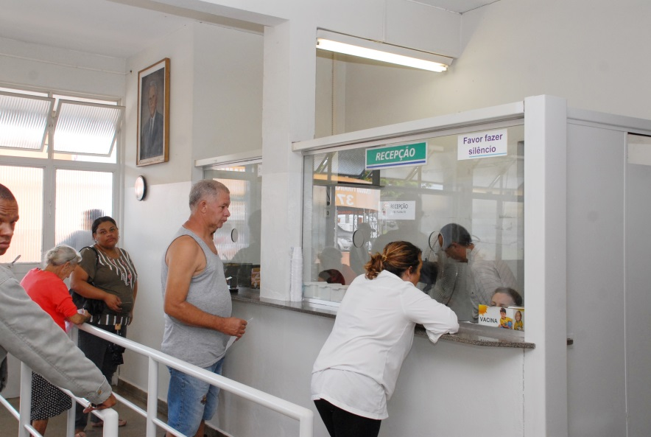
CENTRO DE ATENÇÃO PSICOSSOCIAL (CAPS)
MODELO CAPS

Slide 30
PROJETO DE FORTALECIMENTO DA GESTÃO ESTADUAL DA SAÚDE
COMPONENTE 03
Subcomponente 3 A/B: Gerenciamento, Monitoramento e Avaliação do Projeto
Contratação de empresa (ou consórcio de empresas) gerenciadora com a finalidade de
Apoiar a equipe no planejamento, execução e avaliação do projeto
Prestar serviços de supervisão das obras
Estudos e relatórios de avaliação de meio termo e final do projeto
Auditorias

Slide 31
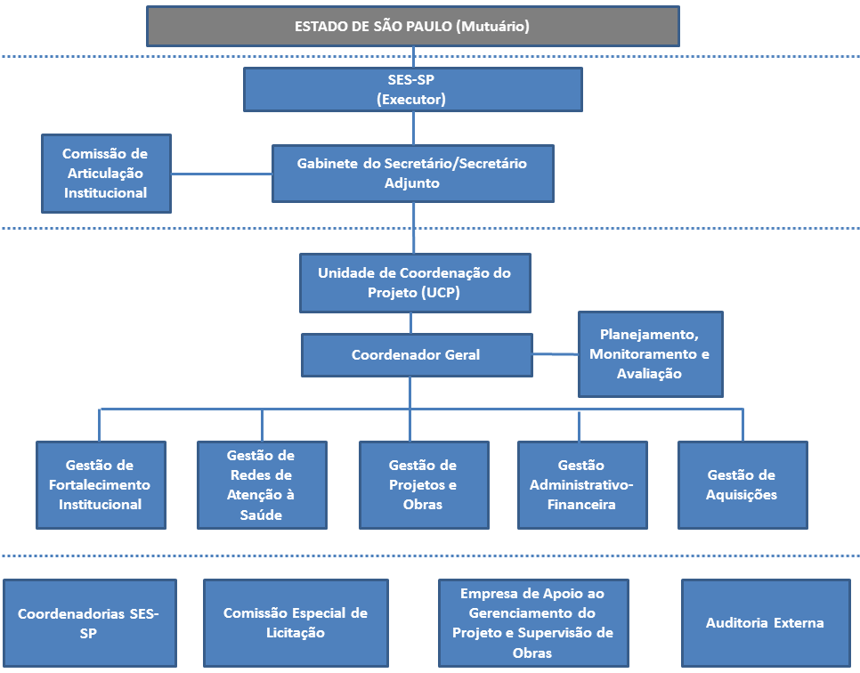
Nível Decisório
Coordenação e Execução
Apoio

Slide 32
ESTRUTURA DE EXECUÇÃO DO PROJETO
SECRETARIA DE ESTADO DA SÁUDE (SES-SP)/COMISSÃO DE ARTICULAÇÃO INSTITUCIONAL(CAIP)
Mun1
UNIDADE DE COORDENAÇÃO DO PROJETO (UCP)
Mun1
Mun2
COSEMS
DRS
Mun2
Mun3
Mun3
Serviços da Saúde
Serviços da Saúde
BID

Slide 33
OBRIGADO!
RICARDO TARDELLI
Coordenador Geral UCP/SES-SP
E-mail: rtardelli@saude.sp.gov.br
São Paulo
Maio/2014

